Slide 1
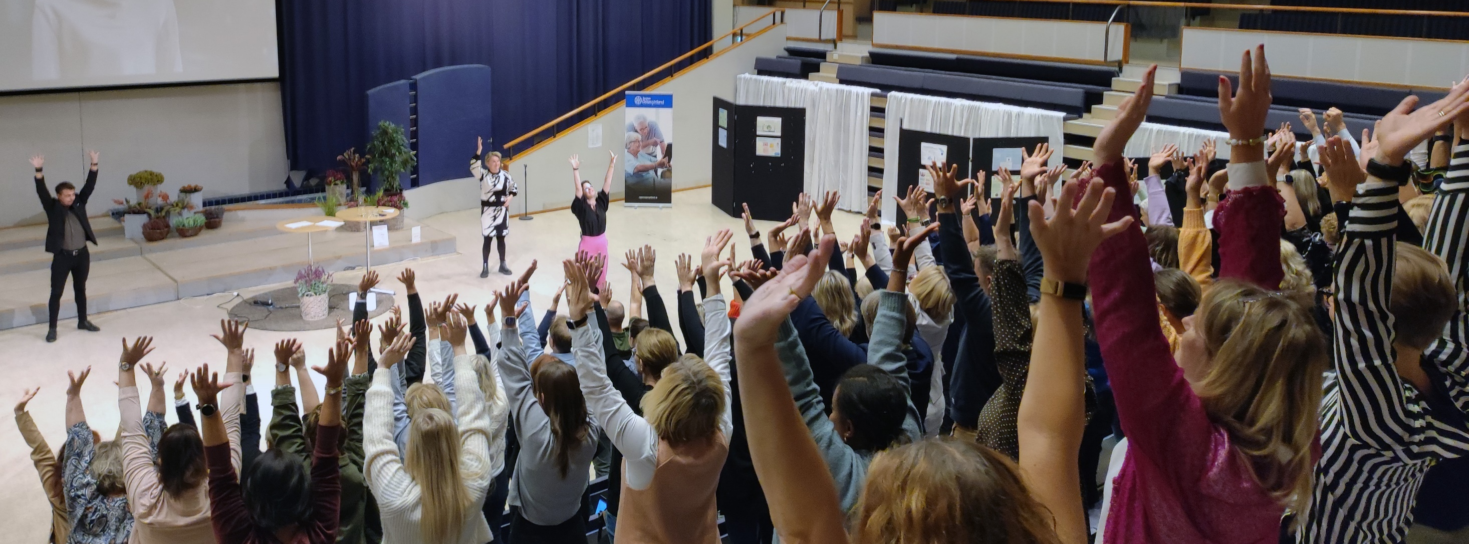
Lite Bättre Hela Tiden

Slide 2
Lite Bättre Hela Tiden
Syfte
Lite Bättre Hela Tiden är Region Östergötlands satsning på ständiga förbättringar som
har direkt eller indirekt nytta för patienten. För att stimulera verksamheter att hålla igång ett ständigt lärande och skapa vana i verksamheten för ett systematiskt förbättringsarbete.

Slide 3

Kriterier för förbättringsarbetet
Kliniskt och direkt eller indirekt värdeskapande för patienten/invånaren.
Genomförbart inom 6 månader
Förändringen ska utföras systematiskt
- Finns SMARTA mål?
- Finns nulägesmätning för att veta om förändringen leder till förbättring?
- Finns resurser och mandat att genomföra förbättringsarbetet?
- Är löpande uppföljning planerad för att veta att ni styr mot målet?
- Finns tid- och aktivitetsplan?

Slide 4
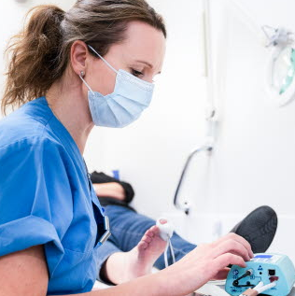
Exempel förbättringsarbeten
Golden Hour II
Interprofessionell samverkan för att förebygga vårdrelaterade infektioner (VRI)
vid ultraljudsguidade dränageinläggningar
Silviahemscertifiering
Föräldrautbildning AKK på arabiska
Tåtrycksmätning i primärvården

Slide 5
Stöd i förbättringsarbetet? Välkommen att kontakta oss!
Har ni behov av stöd eller vill bolla tankar och idéer?
Kontakta litebattrehelatiden@regionostergotland.se

Slide 6
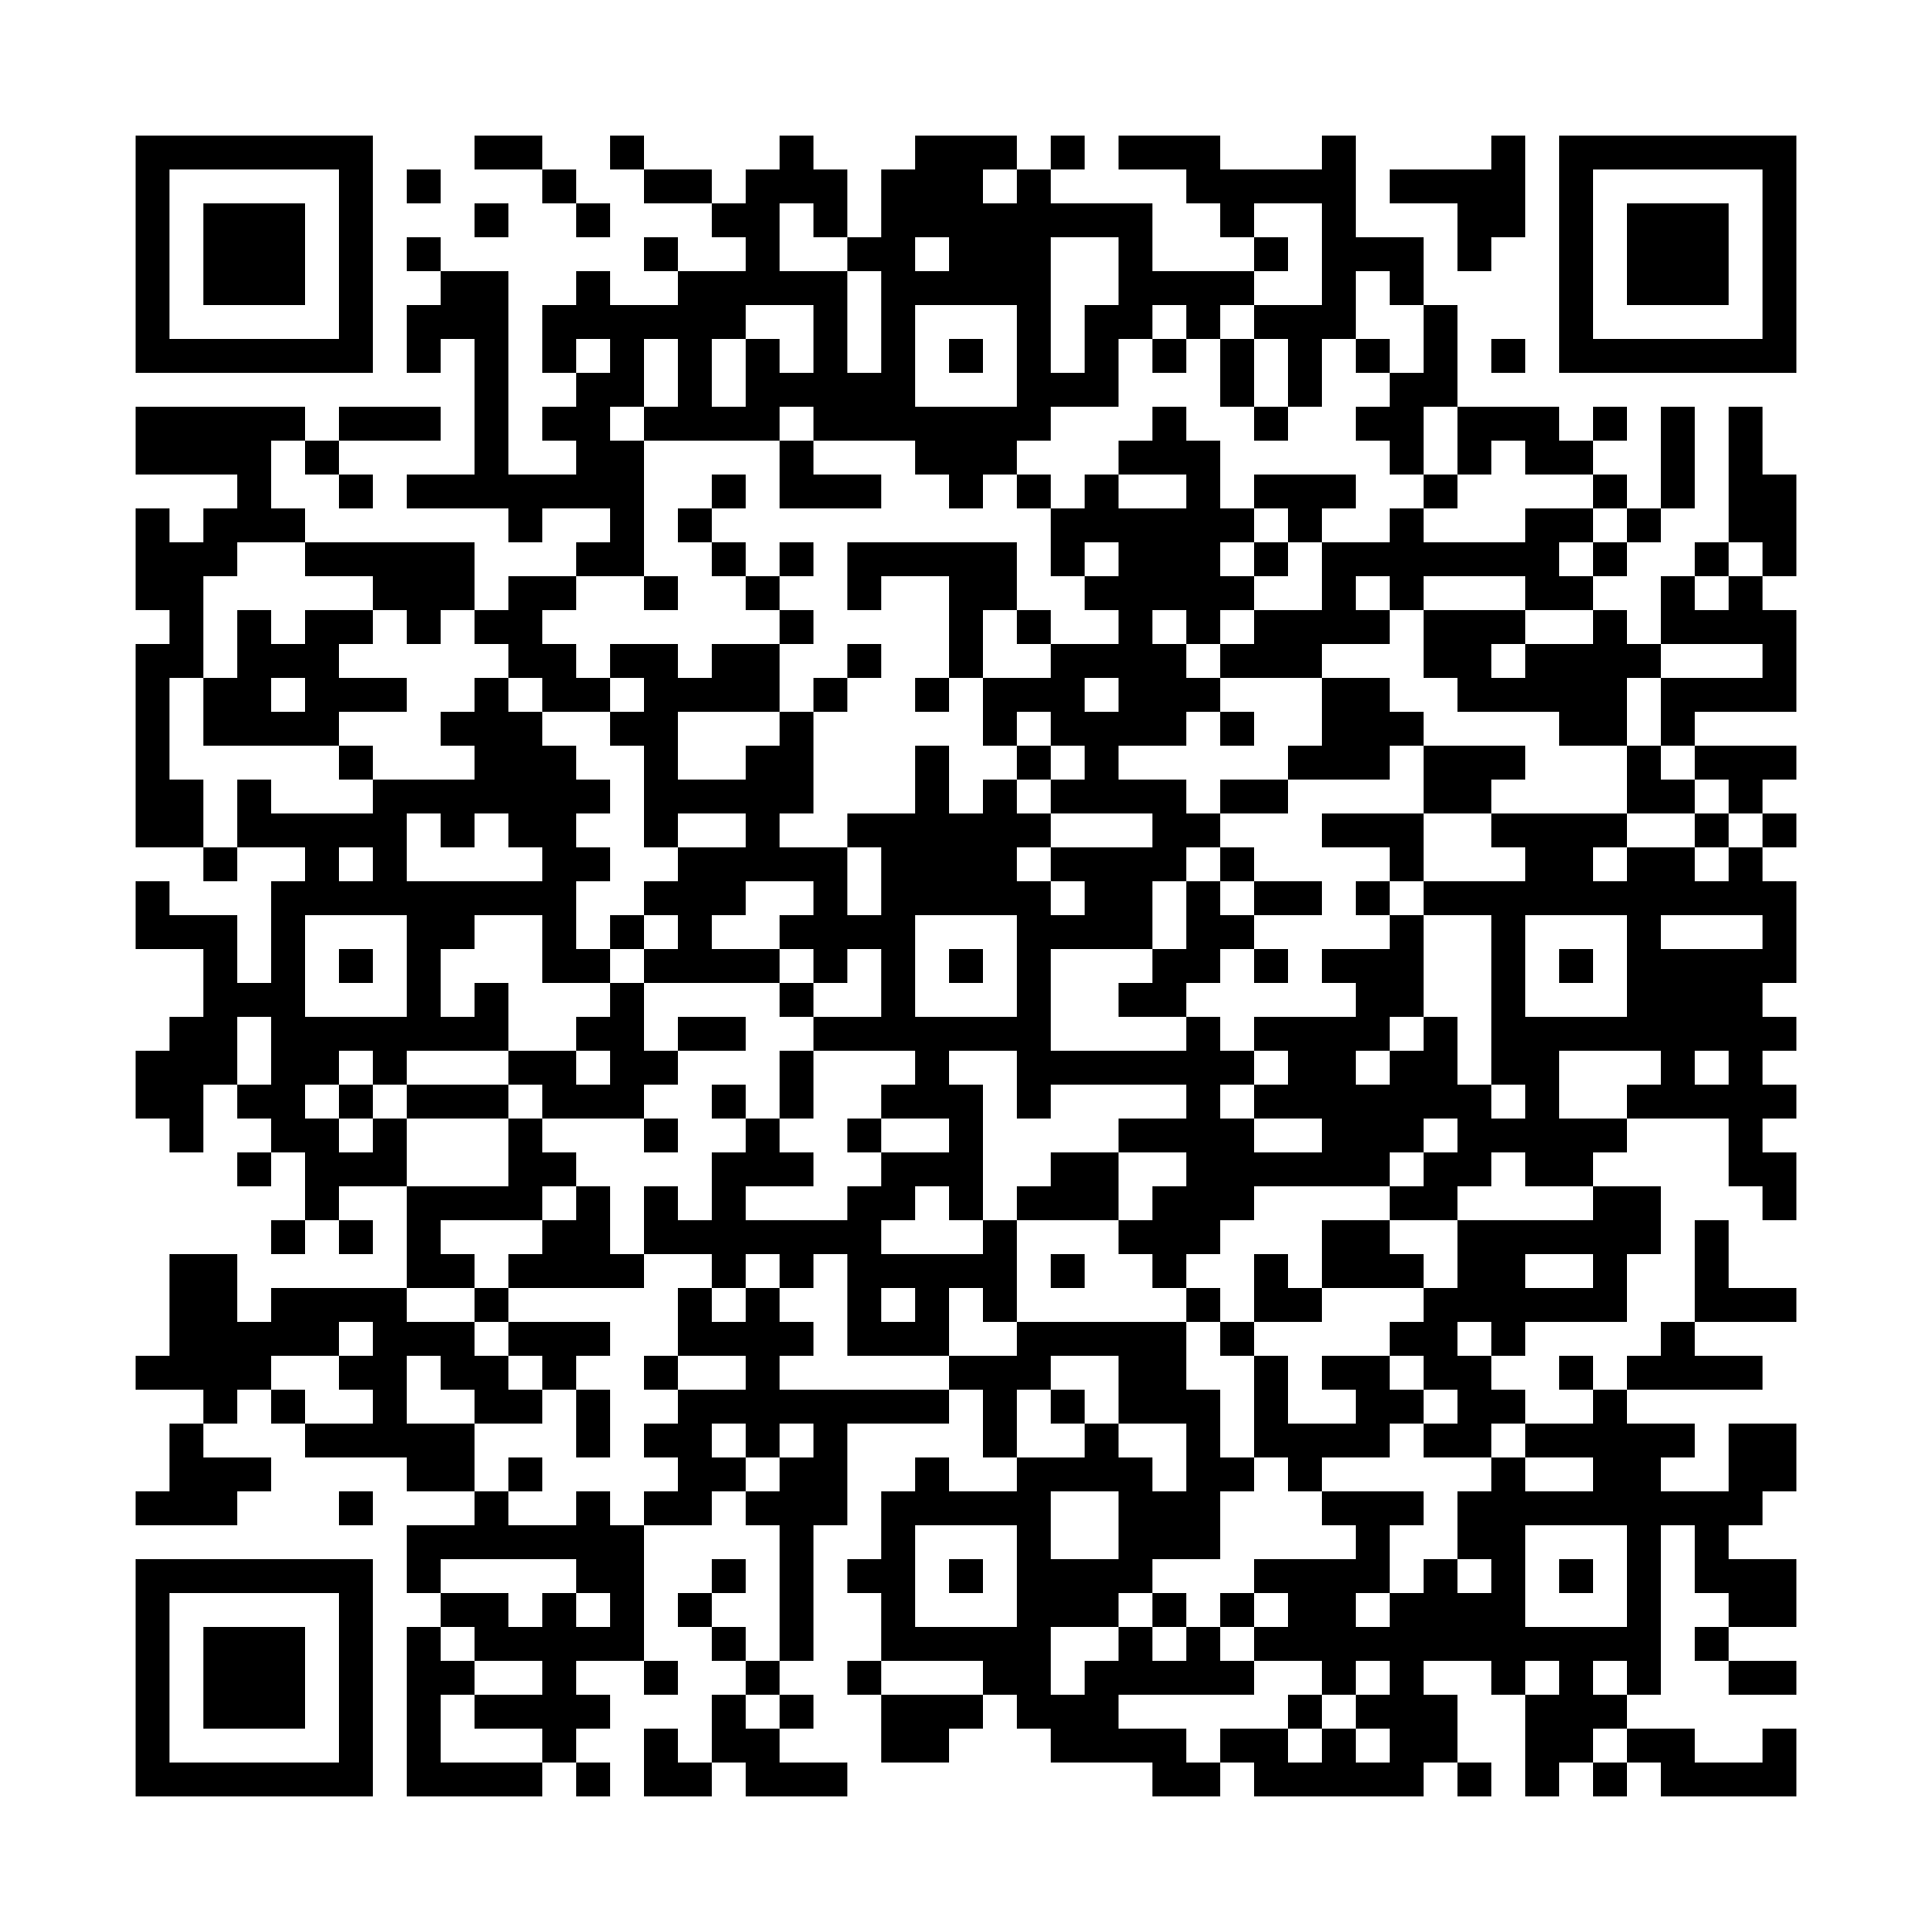
Mer information
Ansök och läs mer
Vårdgivarwebben

Slide 7
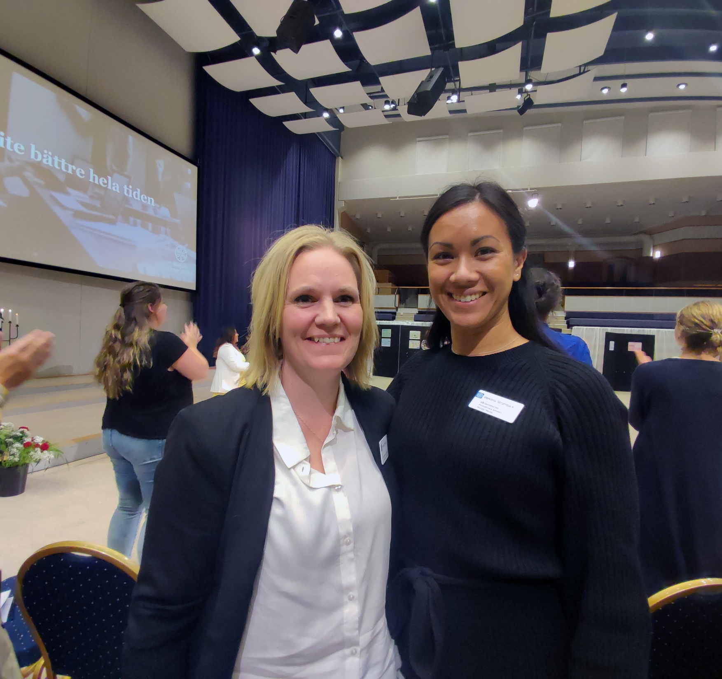
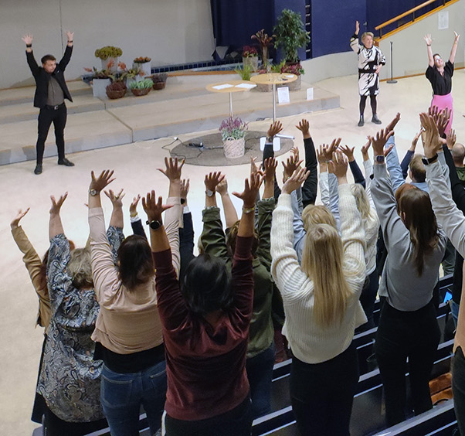
Lite Bättre Hela Tiden-dagen
Torsdag 26 oktober
Inspireras av genomförda förbättrings- arbeten, fira framgångar och mingla
med kollegor.
Dagen arrangeras i Motala folkets hus och du kan även delta digitalt.
Anmälan via Kompetensportalen.

